Slide 1
«Відомості про
життєвий шлях
Вільяма Шекспіра»
Підготувала Лепуга Оксана

Slide 2
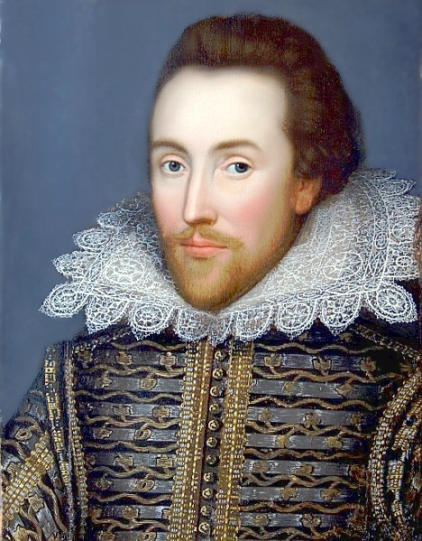
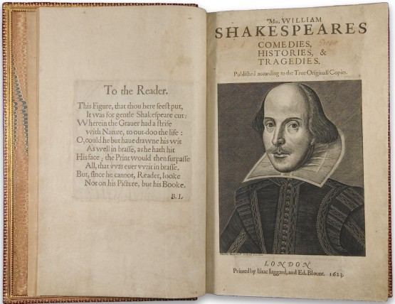
«Шекспір – це пророк, посланий Богом,
щоб просвітити нам таємницю
про людину, про душу людську»
Ф. Достоєвський

Slide 3
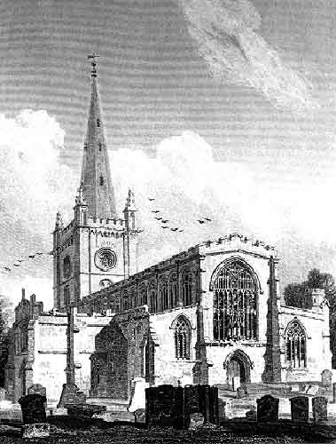
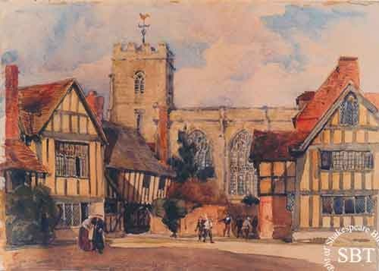
Дата його народження достеменно невідома: вона встановлена за датою хрещення (26 квітня 1564 року), яка зафіксована у книзі парафіяльної церкви Св. Трійці провінційного містечка Стретфорд-на-Ейвоні.
Оскільки в ті часи дитину зазвичай хрестили третього дня, то днем народження великого драматурга вважають 23 квітня. Така дата цілком влаштовує англійців з огляду на її знаковість: цей день є днем Св. Георгія – покровителя Англії, тож символічно, що великий національний поет народився у день національного свята.

Slide 4
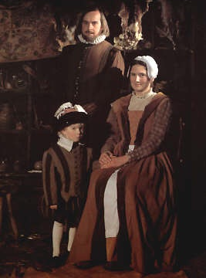
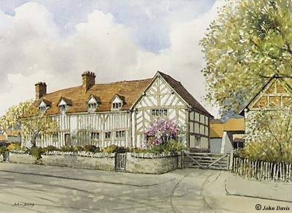
Батько майбутнього драматурга торгував різними сільськогосподарськими товарами: ячменем, лісом, шерстю і в той же час був мером Стратфорда.
З раннього дитинства Вільяма оточував дивовижний світ, зітканий зі стародавніх легенд і народних пісень. Незаймана природа рідного краю і розвинена уява сприяли народженню фантастичного світу в глибинах його вразливої душі.

Slide 5
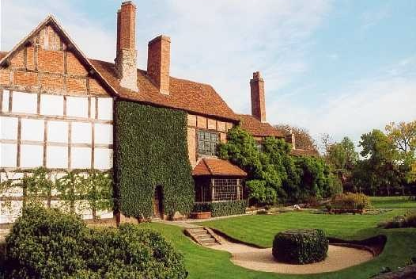
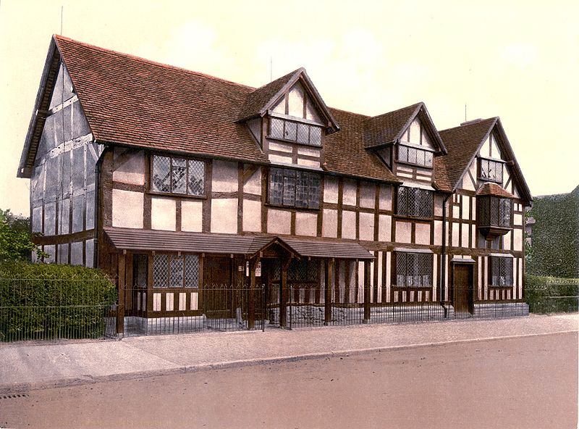
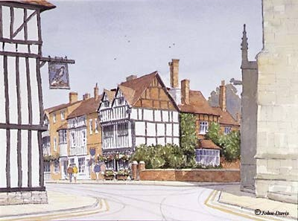
У Стратфорді юний Шекспір уперше побачив театральну виставу. За тридцять кілометрів від Стратфорда, в Ковентрі, щорічно ставили релігійні драми-містерії, які охоче відвідували жителі навколишніх міст, зокрема й сім'я Джона Шекспіра.

Slide 6
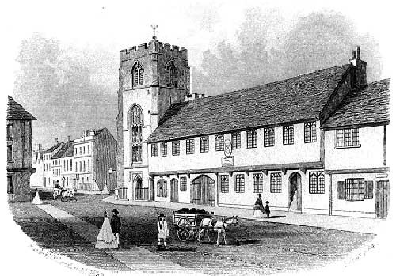
У семирічному віці Вільям Шекспір, котрий на той час вже, очевидно, вмів читати і писати, був відданий до стретфордської граматичної школи, яку відвідував протягом семи років.
Вісімнадцятирічним юнаком одружився з Анною Хеттевей, дочкою багатого фермера. Незабаром у них народилася дочка Сьюзен, н через два роки — близнята Джудіт і Гамнет.
Однак юний батько і чоловік недовго просидів біля родинного вогнища і близько 1586 року він подався до столиці.
Освіта мала здебільшого гуманітарний характер Пріоритет надавався латинській граматиці та риториці, вивчалися також і твори кращих античних авторів: Цицерона, Вергілія, Овідія, Плавта, Теренція та Сенеки.

Slide 7
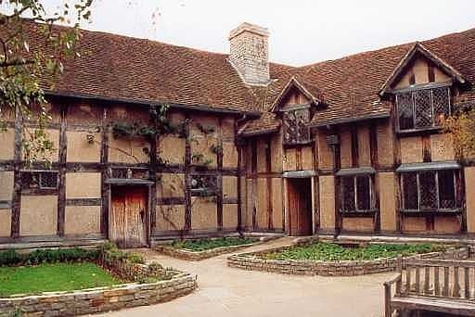
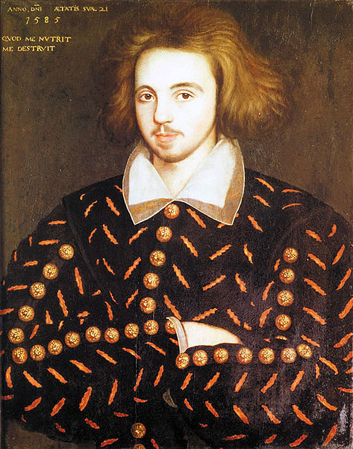
До 14 років хлопець відвідував світську школу, де вивчав риторику, логіку, латину, античну міфологію та літературу.
Але довго вчитися йому не довелося: фінансові справи батька занепали, треба було брати участь в утриманні багатодітної сім'ї.
Починаючи з 1576 року, батько став зазнавати грошових труднощів, саме із цієї причини здібного Вільяма не відправили вчитися в університет

Slide 8
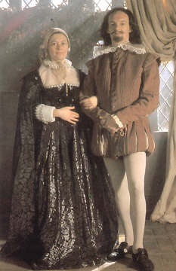
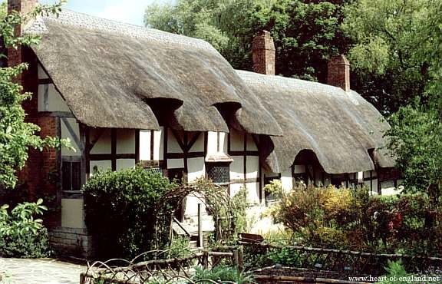
Що він робив у ці роки, достеменно невідомо — чи то був учнем у різника (може, навіть у власного батька), чи то служив молодшим учителем.
У вісімнадцятирічному віці Шекспір одружився на дівчині, Анні Гетауей, яка була старша за нього на 8 років. Це була дочка поміщика. Поспішному одруженню стала причиною вагітність дівчини, яка була вже на 3 місяці.

Slide 9
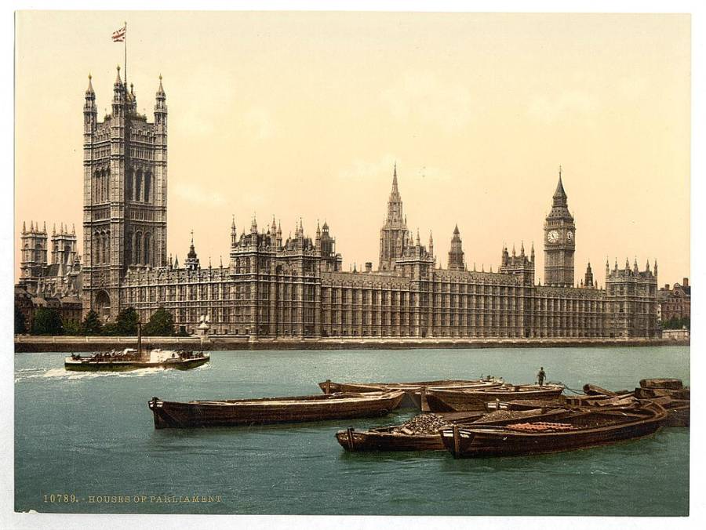
У 1587 році родина перебралася в Лондон.
Лондон... В останні десятиліття XVI століття на його околицях мігрувало гамірне життя. Тут на брудних вузеньких вуличках убогих кварталів було чимало шинків і таверн, де пили міцний ель, їли масні пудинги з бичачої крові і жиру, співали голосних, не дуже пристойних пісень. Були тут і «розваги для простолюду» — арени, на яких цькували ведмедів, майданчики для півнячих боїв.

Slide 10
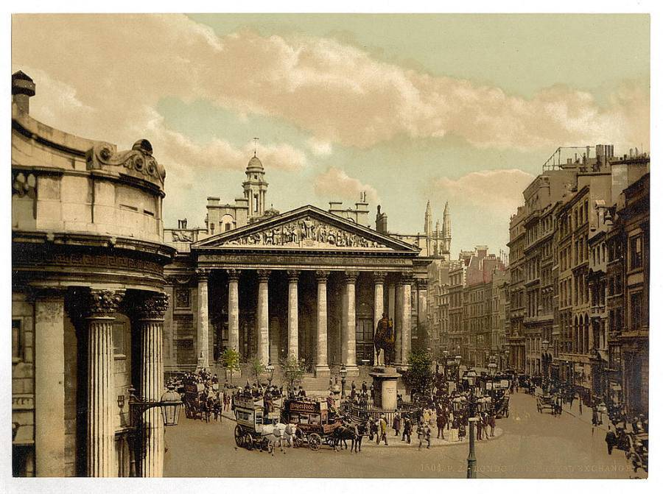
Тут височіли й овальні або восьмикутні дерев'яні споруди, увінчані маленькими вежами. То були театри. Вдень на вежах майоріли Прапорці. Це означало, що незабаром почнеться вистава і «слуги лорда - адмірала» або «слуги лорда-камергера» матимуть честь показати глядачам криваві трагедії чи веселі пригоди закоханих та блазнів.

Slide 11
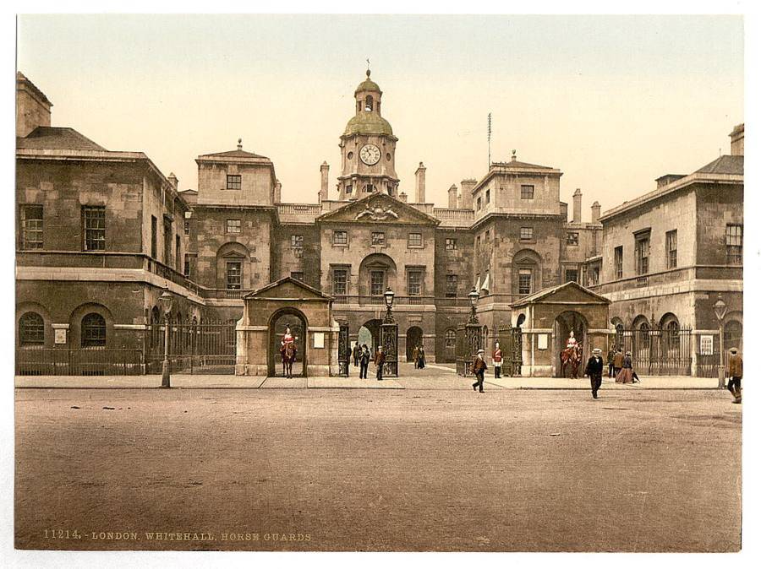
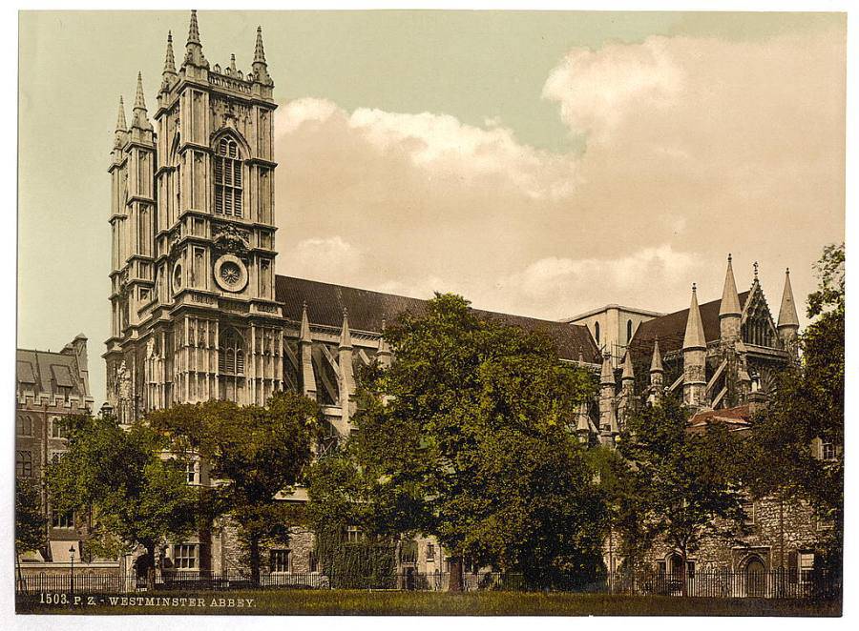
Опинившись у незнайомому місті без засобів до існування, без друзів і знайомих, він, як підтверджують поширені легенди, заробляв перший час на життя тим, що стеріг біля театру коней, на яких приїжджали знатні актори, вчасно виходили на сцену, переписував ролі, траплялося, заміняв суфлера. Словом, задовго до того, як великий драматург вивів на сцену своїх героїв, він пізнав нелегке закулісне життя театру.

Slide 12
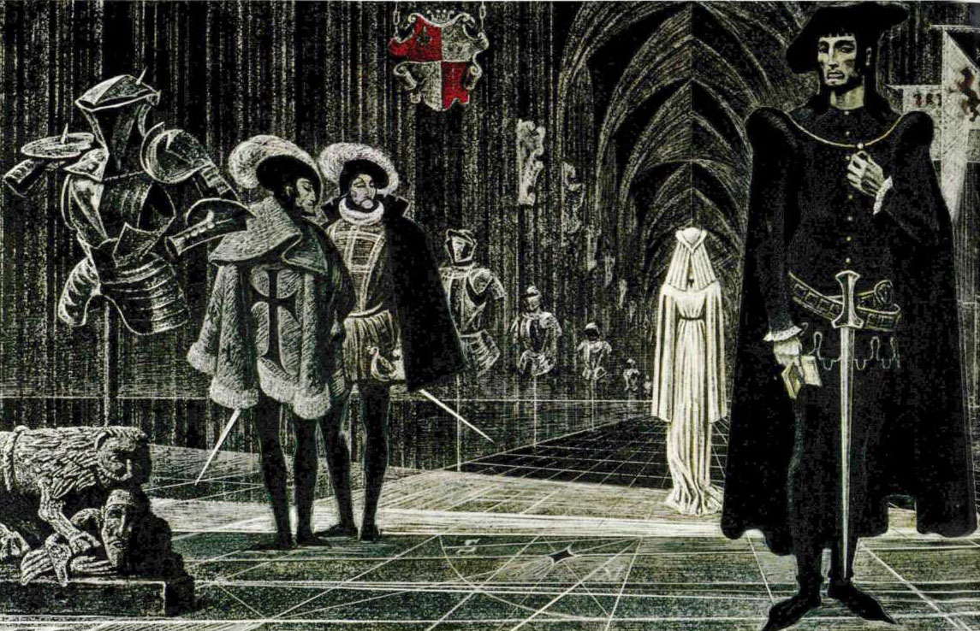
Акторської кар'єри він так і не зробив: до нащадків дійшли відомості про дві зіграні ним ролі, до того ж другорядні, — це роль тіні батька Гамлета і слуги Адама з комедії «Як вам це сподобається». Зате Шекспір досить швидко досяг успіхів на іншій ниві.

Slide 13
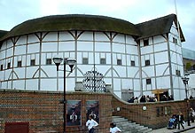
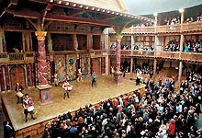
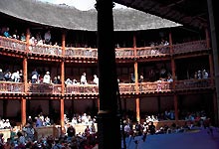
Приблизно з 1590 року він узявся за перо. 3 1593 чи 1594 року входив до трупи Джеймса Бербеджа, яка давала вистави в будинку, іменованому «Театром».
А в 1599 році сини Бербеджа побудували театр «Глобус». Шекспір став одним із співвласників цього прибуткового закладу.

Slide 14
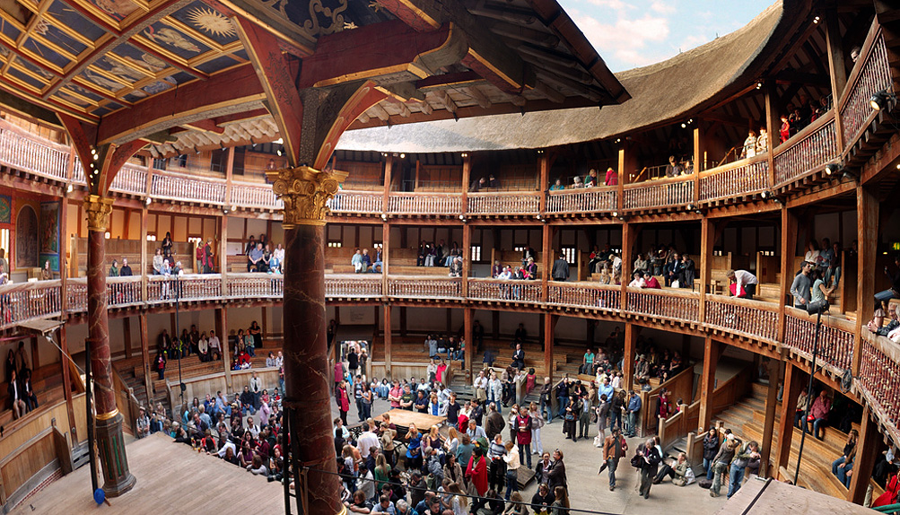
Цей найпопулярніший театр південного берега був оздоблений великим плакатом. На золотому тлі здіймався Геркулес, тримаючи на плечах земну кулю, а трохи нижче був надпис: «Весь світ лицедіє...»
Невдовзі Шекспір став головним драматургом трупи; бути драматургом, працювати для театру вважалося тоді заняттям малопочесним, але він вибрав свій шлях і «зустрів на ньому все, що випадає на долю справжньої людини: ворожнечу і дружбу, зраду і любов, радість перемог і гіркоту поразок. І насамперед — працю».

Slide 15
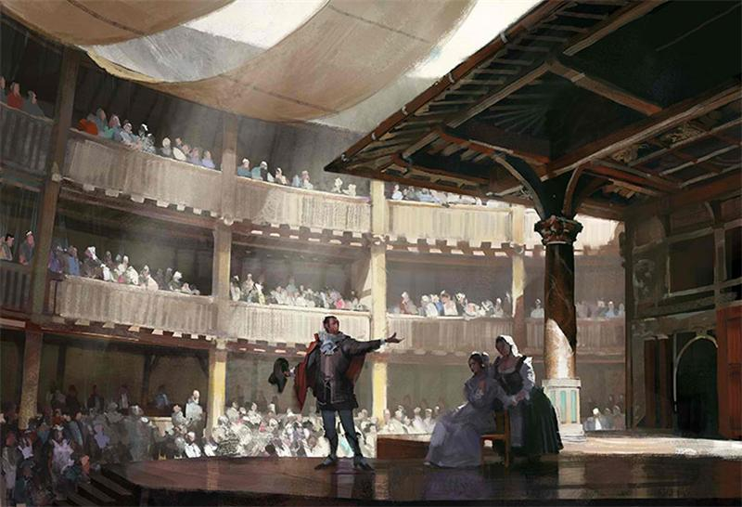
Невдовзі Шекспір став головним драматургом трупи; бути драматургом, працювати для театру вважалося тоді заняттям малопочесним, але він вибрав свій шлях і «зустрів на ньому все, що випадає на долю справжньої людини: ворожнечу і дружбу, зраду і любов, радість перемог і гіркоту поразок. І насамперед — працю».

Slide 16
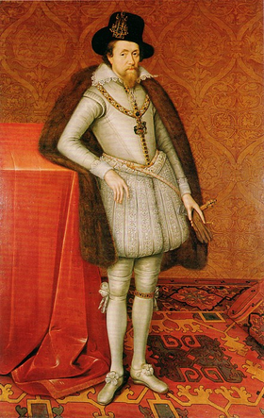
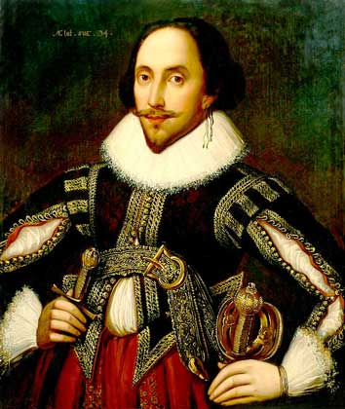
Бути акціонером успішного підприємства виявилося прибутковішим, аніж писати п'єси, за кожну з яких авторові покладалося всього лише 6 фунтів.
Коли на трон зійшов король Яків I, улюблена ним трупа була негайно
перейменована в «Королівських слуг» і часто ставила спектаклі при дворі.

Slide 17
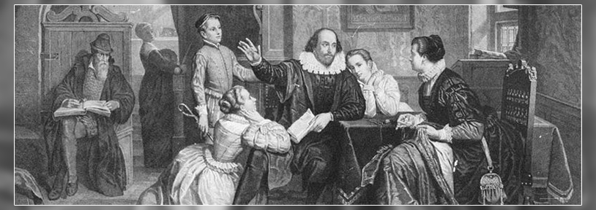
В 1593-94 рр. через епідемію лондонські театри закрилися, і Шекспір перейшов до ліричної поезії, у чому його заохочував друг - граф Саутгемптон
У родині Шекспірів народилися дві дочки, Сусанна і Юдиф, і син Гамлет, що вмер, коли йому було 11 років
Протягом багатьох років Шекспір займався лихварством, а в 1605 році став відкупником церковної десятини.

Slide 18
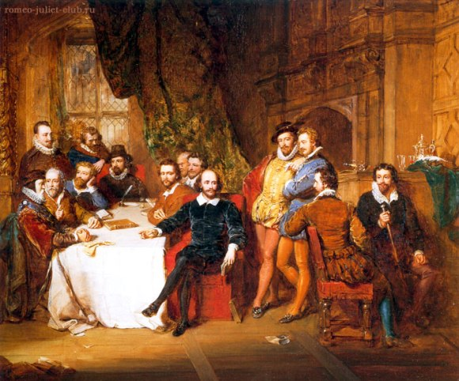
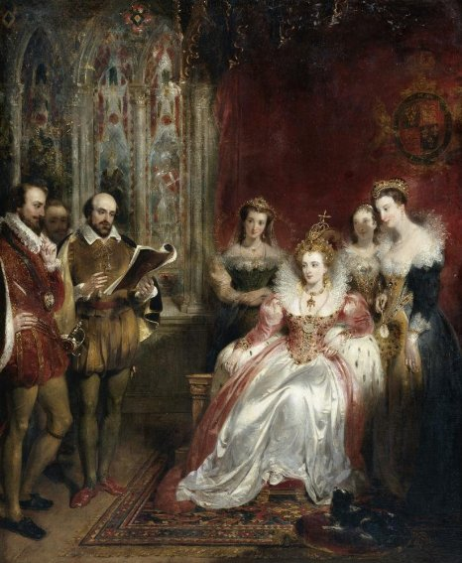
Коли епідемія закінчилася, Шекспір на кілька років приєднався до іншої театральної трупи – «Слуги лорда камергера». З ними він грав і для них писав п'єси, в основному історичні хроніки й комедії.

Slide 19
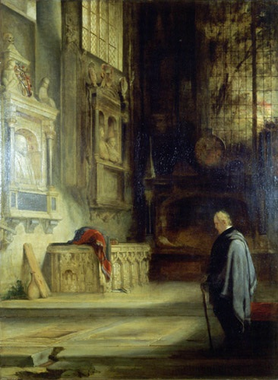
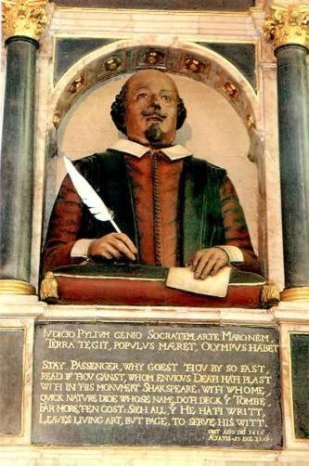
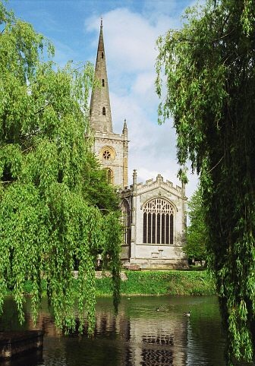
У 1612 році Шекспір вийшов вже остаточно з невідомих причин у відставку і повернувся в рідний Стратфорд, де жили його дружина і дочки. Заповіт Шекспіра від 15 березня 1616-го року був підписаний нерозбірливим почерком, на підставі чого деякі дослідники вважають, що він був у той час серйозно хворий.
23 квітня 1616 року Шекспір помер. Через три дні тіло Шекспіра було поховане під вівтарем стратфордської церкви.

Slide 20
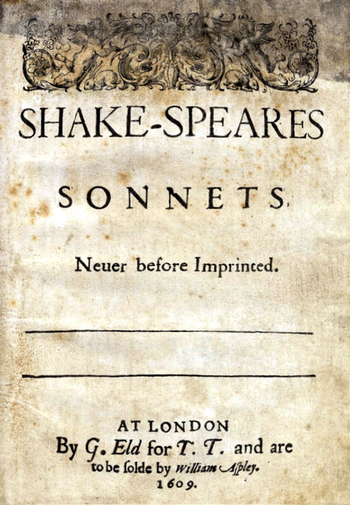
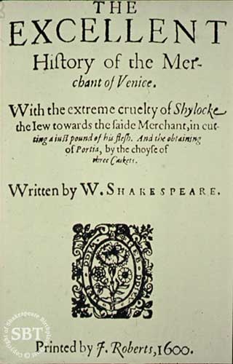
Помер Шекспір, не проявивши особливої зацікавленості до долі своїх п'єс. На щастя, усі вони були зібрані і опубліковані двома акторами шекспірівського театру, Геминджем і Конделлом.
Збірник відкривався віршем Бена Джонсона, в якому сказано, що Шекспір - "поет не століття, а на все століття!"

Slide 21
Дякую за увагу)
Презентацію підготувала студентка 21-А групи Лепуга Оксана

